Slide 1
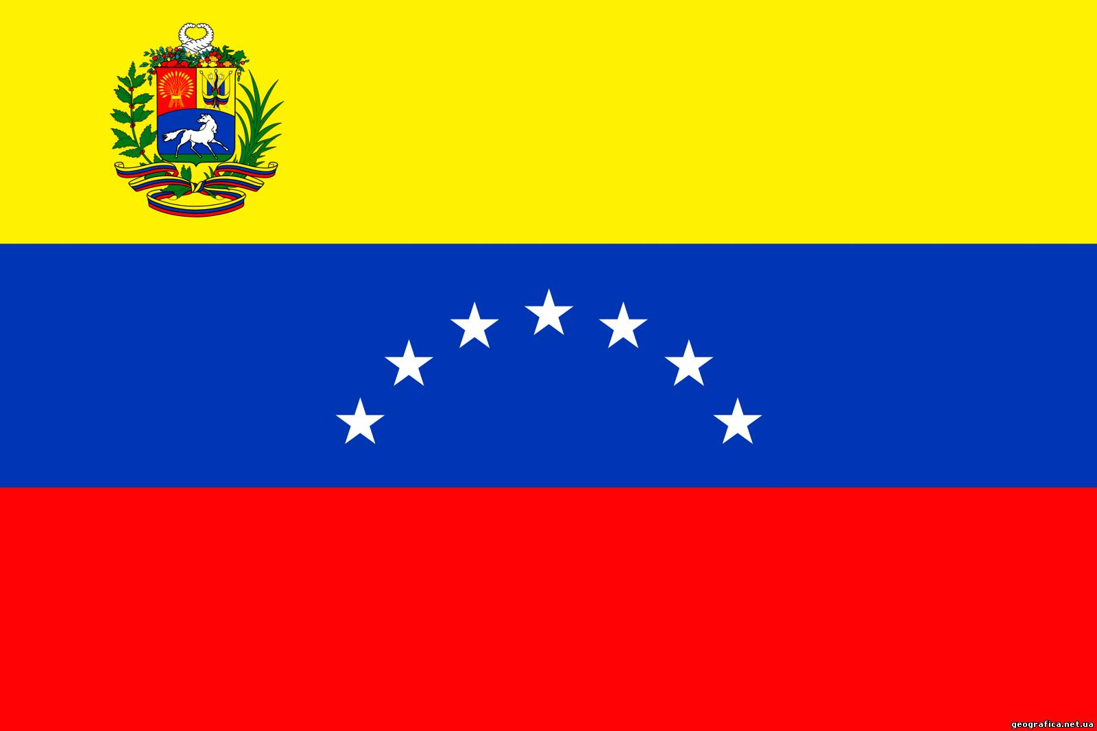
Венесуела
1918 - 1939
Презентація
учениці 6 класу гімназії Казьмірук Олександри

Slide 2
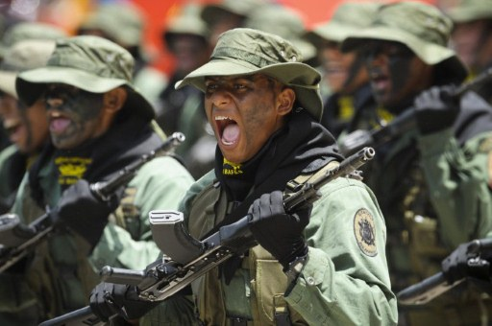
Венесуела під час першої світової війни зберігала нейтралітет. Війна сприяла зростанню промисловості країни особливо нефтяної та обробної.
Венесуела вийшла на друге місце (після США) в капіталістичному світі з видобутку нафти. Між англійськими та американськими компаніями розгорнулася гостра боротьба за контроль над венесуельською нафтою. У цій боротьбі північноамериканські монополії брали гору і в 1929 р заволоділи більш ніж 50% видобутку нафти у Венесуелі.

Slide 3
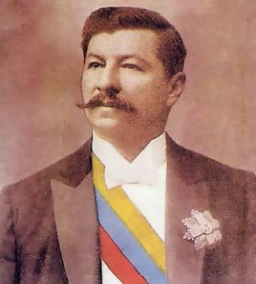
Разом з розвитком нафтової промисловості зростав і венесуельський пролетаріат. Робочий день тривав до 12-14 годин. Робітники-нафтовики жили в повній ізоляції. Селища були огороджені колючим дротом. Власники нафтопромислів мали свою поліцію, в'язниці, творили закон і суд над робочими. Протягом 26 років (з 1909 по 1935) країна перебувала під владою диктатури генерала Хуана Вісенте Гомеса, одного з найбільших латиноамериканських земельних власників.
*Пролетаріа́т — нижчий, бідніший соціальний клас суспільства, який не має власності і для якого основним джерелом засобів для життя є продаж власної робочої сили.

Slide 4
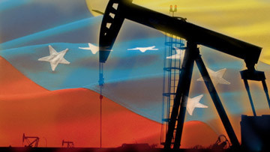
Розвиток нафтової промисловості, що приносить величезні прибутки, сприяло зміцненню диктаторського режиму. При Гомеса широко відчинилися двері перед іноземним, особливо американським і англійським, капіталом. Закон про нафту, прийнятий в 1918 р, свідчив, що право видобутку нафти надається всім компаніям і особам, які «мають засоби для розвідки і розробки даного району».

Slide 5
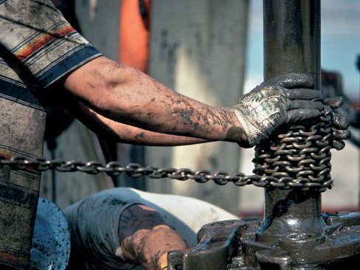
Під впливом Великої Жовтневої соціалістичної революції у Венесуелі стався підйом масового антиімперіалістичного руху. Робітники-нафтовики йшли в авангарді боротьби проти гніту імперіалізму США. Протягом 20-х років невдоволення робітничих і селянських мас в країні наростало. У 1923 р виник Венесуельський робочий союз.

Slide 6
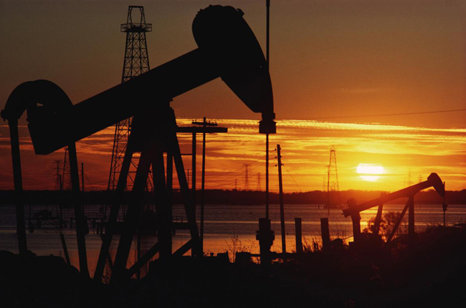
Переслідування влади змусило профспілки діяти нелегально. У 1924 р у Венесуелі утворилися комуністичні організації, які вели боротьбу за Повну незалежність країни, за націоналізацію нафтової промисловості, за демократичні перетворення.

Slide 7
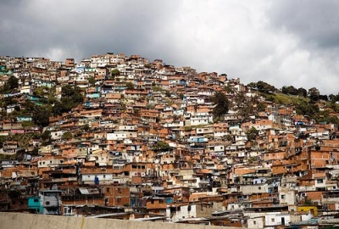
Криза 1929-1933 рр. призвела до падіння видобутку нафти на 2 млн. т, до безробіття, зростання цін, загострення політичного становища в країні.
У 1931 р народилася Комуністична партія Венесуели, яка почала проводити активну роботу в масах.

Slide 8
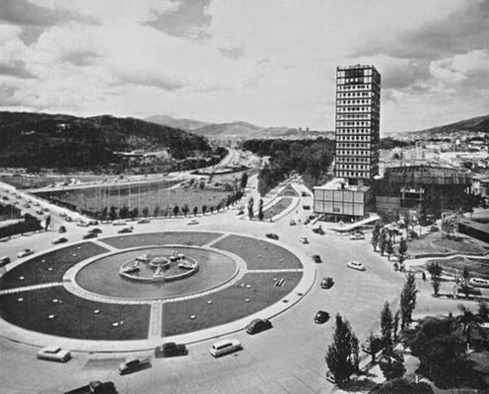
Одним із творців і керівників компартії був Густаво Мачадо. Компартія відразу ж зазнала переслідувань властей. У 1934 р відбувся ряд виступів трудящих, під впливом яких власті змушені були звільнити комуністів з в'язниць.

Slide 9
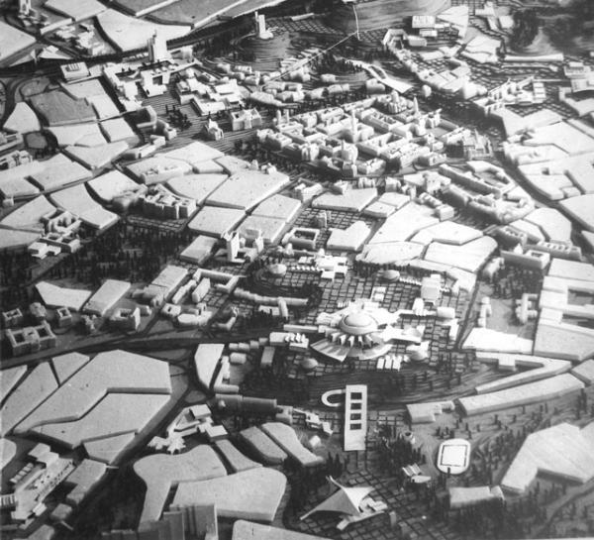
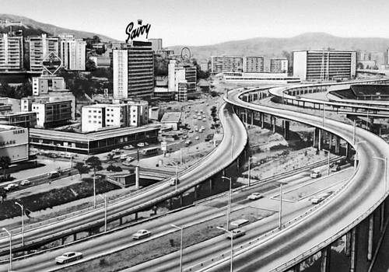
Потім їх вислали з країни. Після смерті Гомеса (грудень 1935) президентом в 1936 р був проголошений військовий міністр Елеасар Лопес Контрерас. Трудящі маси, дізнавшись про смерть ненависного диктатора, вийшли на вулиці. У ході своїх демонстрацій вони висували вимоги відновлення демократичних свобод та профспілкових прав.

Slide 10
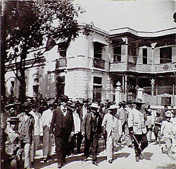
Була конфіскована і розпродана частина земель Гомеса. Уряд розробив трудовий кодекс, який вперше в історії країни проголосив право на соціальне страхування, 8-годинний робочий день, організацію робочих в профспілки і т. п.

Slide 11
Дякую за увагу!

